Slide 1
Automatismes
Vecteurs

Slide 2
Répondre sans justification

Slide 3
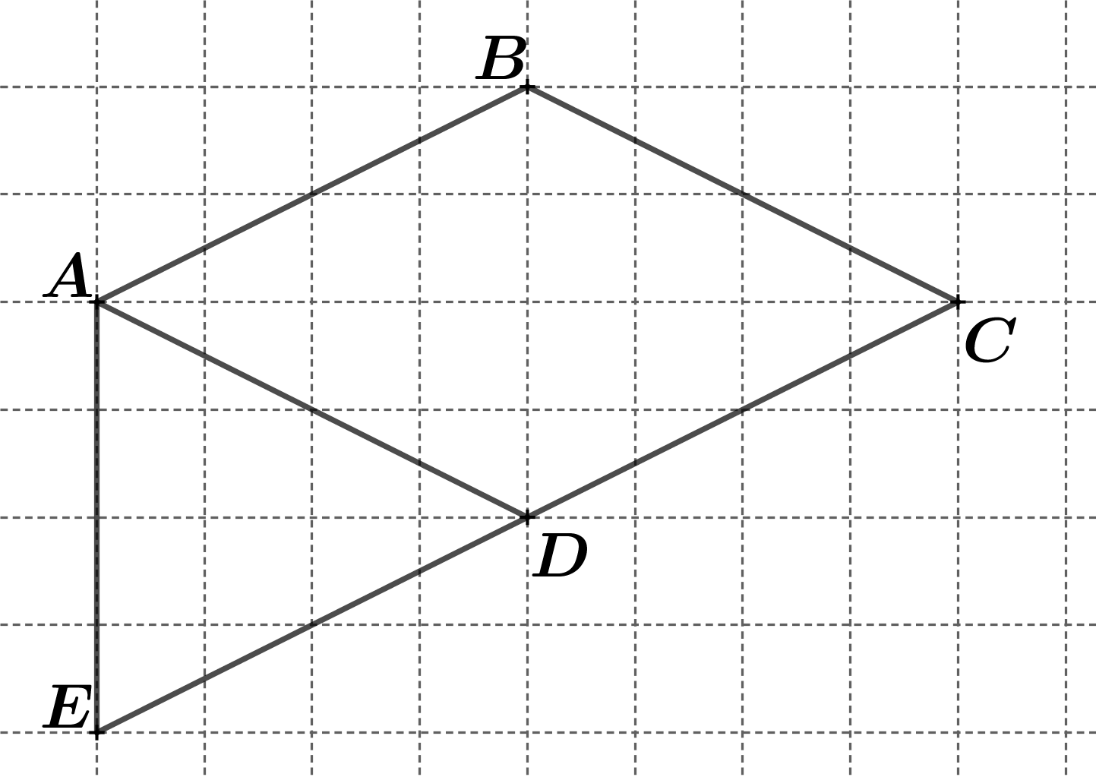
N°1

Slide 4
N°2
N°2

Slide 5
N°3
N°3

Slide 6
N°4
N°4

Slide 7
N°5
N°5

Slide 8
CORRECTION

Slide 9
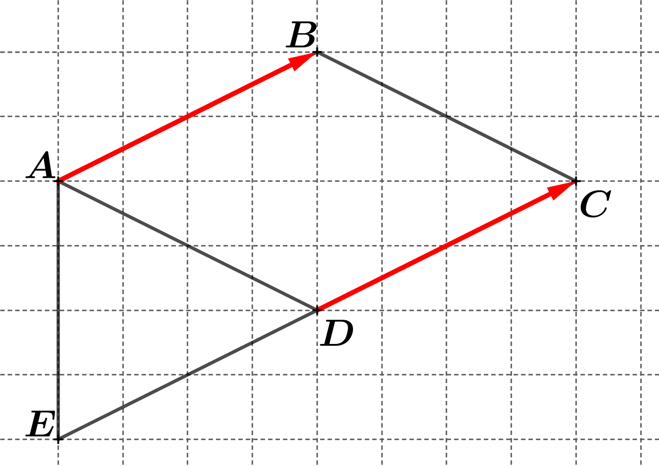
N°5
N°1

Slide 10
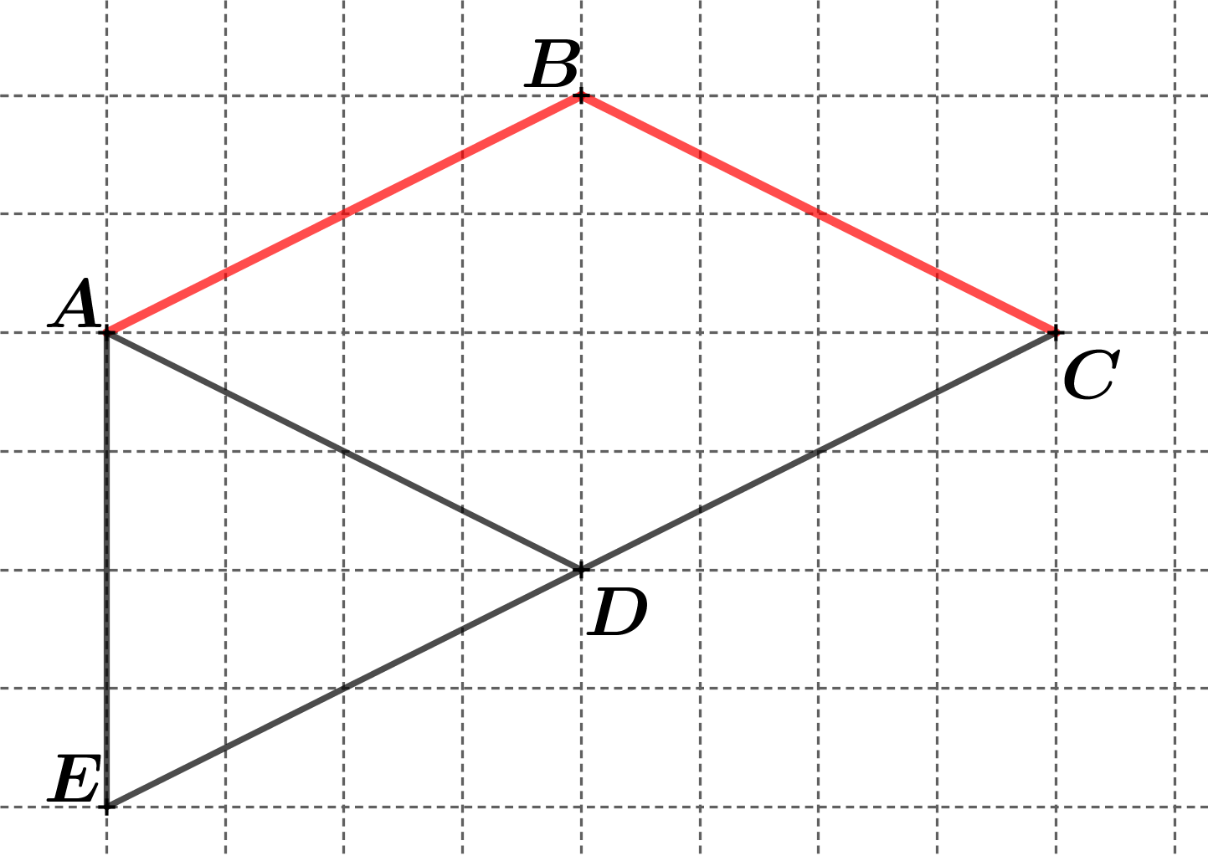
N°5
N°2

Slide 11
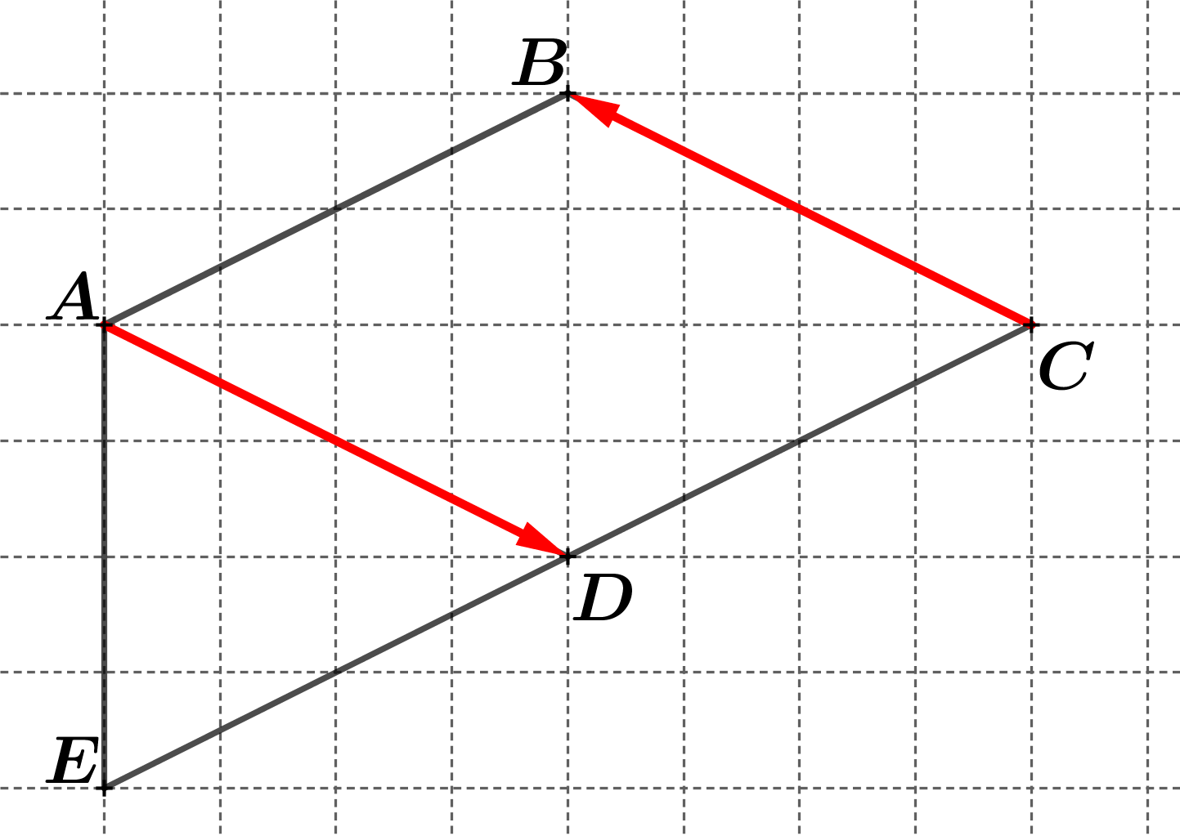
N°5
N°3

Slide 12
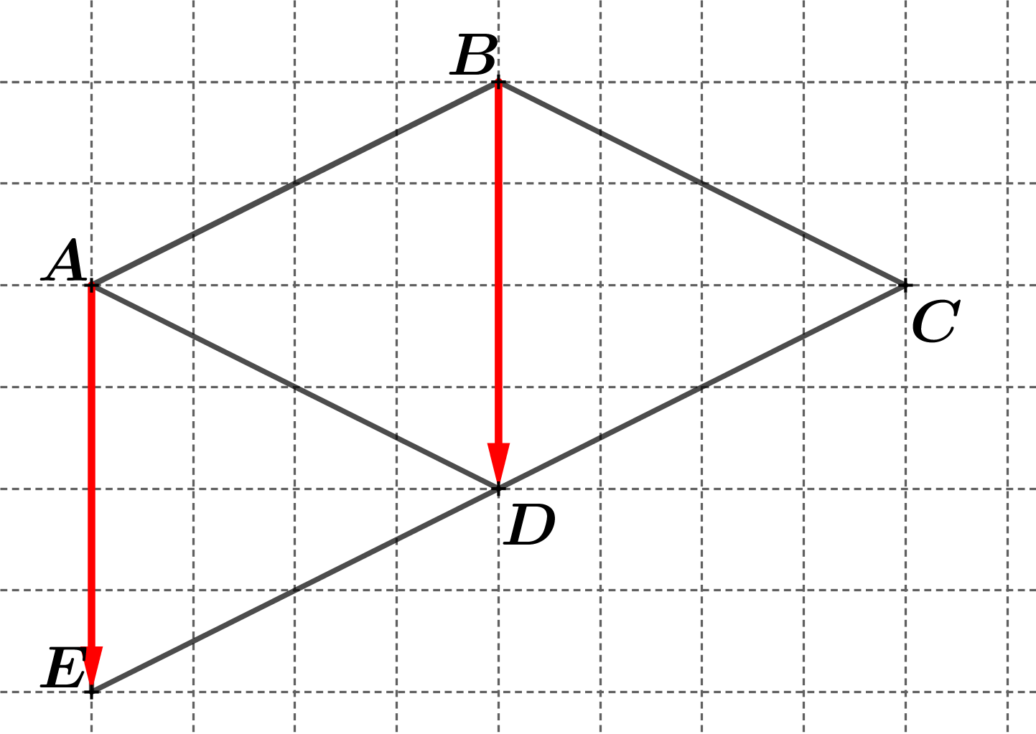
N°5
N°4

Slide 13
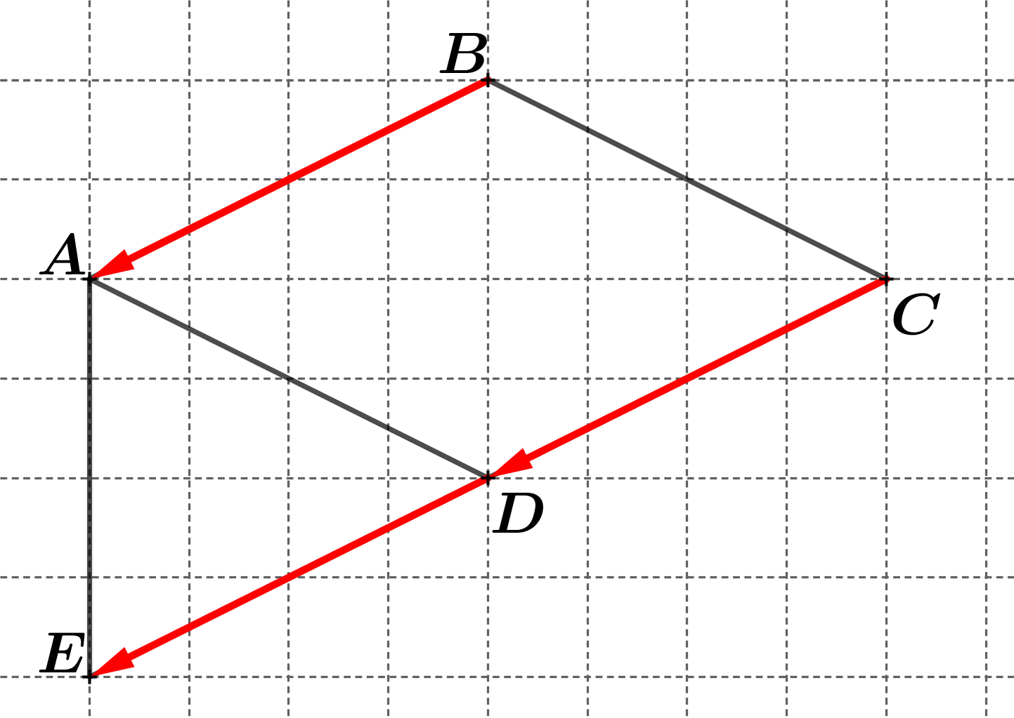
N°5
N°5

Slide 14
Fin

